Slide 1

Информационная система для футбольного клуба «Братск»
Разработка информационной системы для комплексной автоматизации бизнес-процессов регионального футбольного клуба Подготовил студент: Лыткин Валерий Группа: АСУб-22-1

Slide 2


Актуальность проекта
Текущая ситуация
Используемые инструменты
Региональные футбольные клубы сталкиваются с критическими проблемами в управлении. Отсутствие единой цифровой инфраструктуры приводит к использованию разрозненных инструментов, которые не взаимодействуют между собой.
Excel-таблицы для статистики и расписания
Бумажные носители для учета данных
Социальные сети для коммуникации
Простые CMS для управления сайтом
Результат: Системные проблемы, препятствующие эффективному развитию клуба и качественному обслуживанию болельщиков

Slide 3

Ключевые проблемы текущего состояния (AS-IS)
Низкая операционная эффективность
Информационная разрозненность
Ручной ввод данных, дублирование информации, высокий риск человеческих ошибок при обработке
Данные о болельщиках, финансах и результатах матчей хранятся изолированно в разных системах
Ограниченная аналитика
Невозможность отслеживания ключевых показателей эффективности в режиме реального времени
Недостаточный сервис для болельщиков
Отсутствие современной цифровой платформы для взаимодействия с фанатами клуба
Сложности масштабирования
Существующая инфраструктура создает риски для устойчивого роста и развития

Slide 4
Цель и задачи проекта
Главная цель
Разработать и внедрить полнофункциональное веб-приложение для комплексной автоматизации основных бизнес-процессов ФК «Братск», обеспечивающее централизованное управление данными и эффективное взаимодействие со всеми заинтересованными сторонами.
Ключевые задачи реализации
01
02
Анализ предметной области
Проектирование архитектуры
Провести детальный анализ и формализовать существующие бизнес-процессы клуба
Разработать масштабируемую архитектуру приложения и оптимальную структуру базы данных
03
04
Разработка backend
Создание frontend
Реализовать серверную часть и надежную систему аутентификации пользователей
Разработать адаптивный пользовательский интерфейс для всех типов устройств
05
06
Внедрение модулей
Тестирование и развертывание
Реализовать ключевые функциональные модули системы
Провести комплексное тестирование и осуществить развертывание системы

Slide 5






Предметная область: Футбольный клуб как сложный организм
Футбольный клуб представляет собой многогранную организацию, которая одновременно функционирует в нескольких ипостасях и требует комплексного подхода к управлению.
Медиа-компания
Создание контента, трансляции матчей, новостные материалы и взаимодействие с прессой
Спортивная организация
Профессиональная команда с тренировочным процессом, соревновательной деятельностью и спортивными достижениями
Социальный институт
Сообщество болельщиков, фан-движение и культурная идентичность региона
Ключевой актив
Основной продукт
Эмоциональная связь с болельщиками, формирующая лояльное сообщество и обеспечивающая стабильную поддержку клуба
Футбольный матч как уникальное событие, объединяющее спортивное зрелище и эмоциональное переживание

Slide 6





Целевая аудитория системы
Информационная система поддерживает ролевую модель доступа с четырьмя уровнями пользователей, каждый из которых имеет специфические права и функциональные возможности.
Болельщики
Регистрация в системе, просмотр расписания матчей, доступ к результатам и статистике команды. Базовый уровень взаимодействия с платформой.
Модераторы
Управление контентом сайта, модерация пользовательских материалов, публикация новостей и актуализация информации о клубе.
Администраторы
Управление учетными записями пользователей, анализ статистических данных, настройка функциональных модулей системы.
Супер-администратор
Полный контроль над всеми компонентами системы, управление правами доступа, системные настройки и администрирование.

Slide 7
Функциональные требования к системе
1
2
Аутентификация и авторизация
Управление пользователями
Многоуровневая система доступа с ролевой моделью и безопасной аутентификацией пользователей
Полный цикл операций CRUD для управления учетными записями и профилями
3
4
Расписание матчей
Результаты и статистика
Формирование и редактирование календаря игр с автоматическими уведомлениями
Ввод результатов матчей и автоматическое формирование статистических отчетов
5
6
Аналитические отчеты
Адаптивный интерфейс
Генерация детализированных отчетов и визуализация ключевых показателей
Кросс-платформенный UI, оптимизированный для всех типов устройств

Slide 8
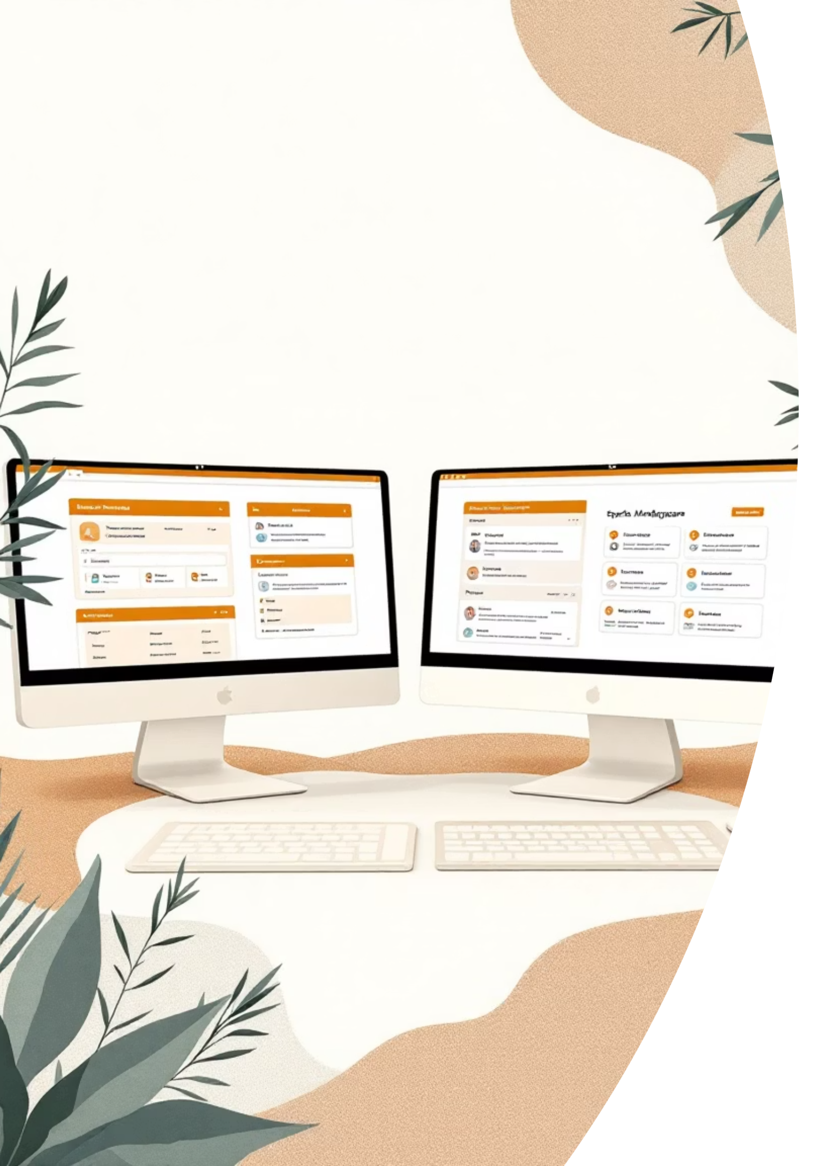


Анализ существующих решений
На рынке представлены различные системы управления спортивными организациями, однако каждая из них имеет существенные ограничения для применения в региональных футбольных клубах.
Sportlyzer
Специализация на управлении тренировочным процессом. Отсутствует функционал для работы с болельщиками и комплексного управления клубом.
TeamSnap
Ориентирован на любительские команды. Недостаточная глубина аналитики и отсутствие профессиональных инструментов управления.
Общие недостатки существующих решений
Отсутствие комплексного подхода
Системы покрывают только отдельные аспекты деятельности клуба, не обеспечивая интеграцию всех процессов
Недостаточный функционал для болельщиков
Слабые возможности для взаимодействия с фанатским сообществом и отсутствие персонализации
Высокая стоимость владения
Существенные затраты на лицензирование и поддержку делают решения недоступными для региональных клубов
Негибкость и сложность адаптации
Трудности кастомизации под специфические требования конкретного клуба

Slide 9
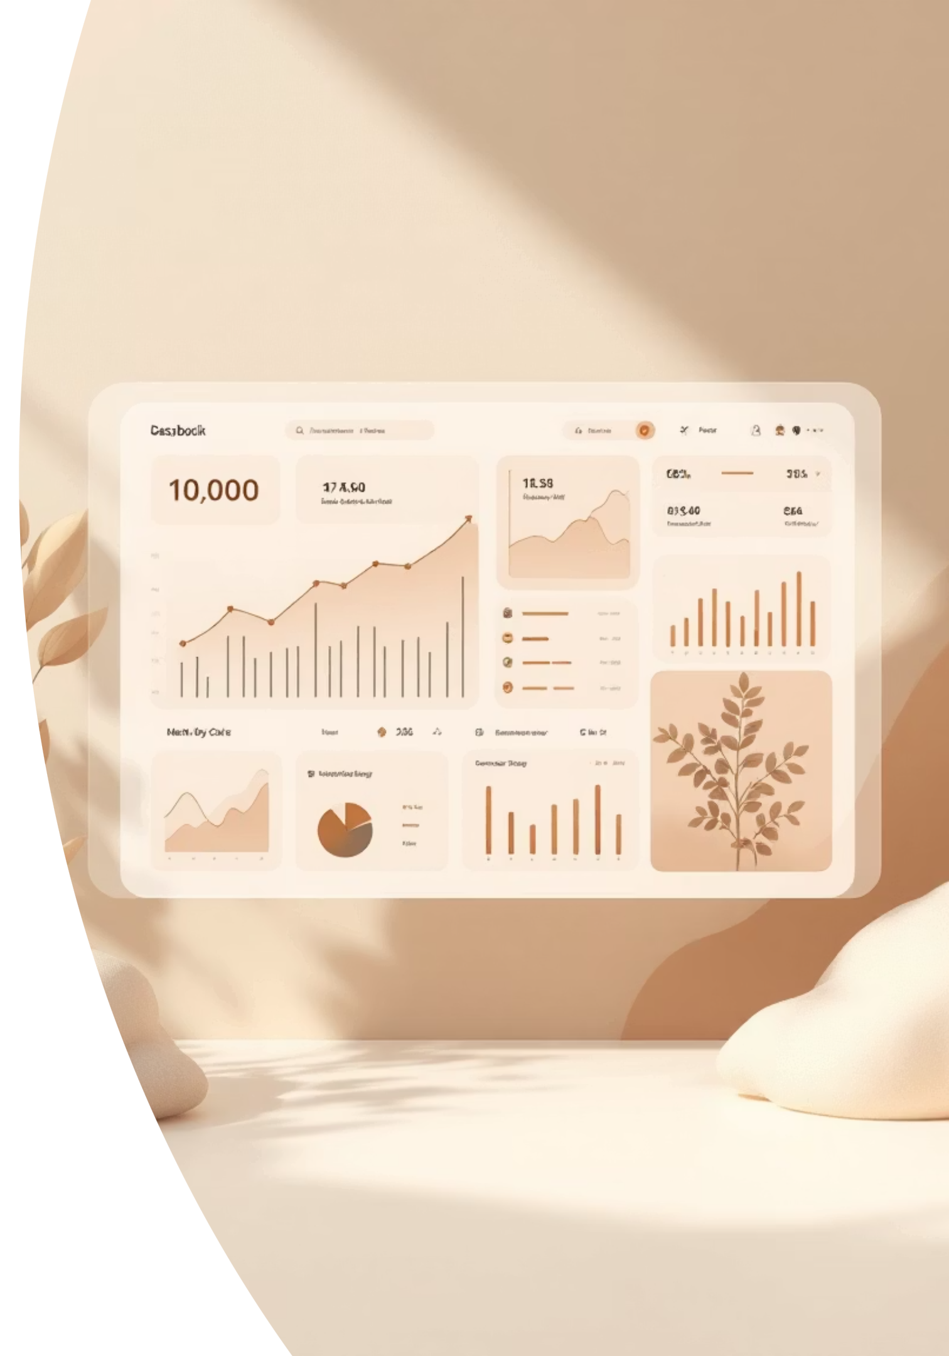





Целевое состояние процессов (TO-BE)
Трансформация управления клубом
Внедрение информационной системы кардинально изменит подходы к управлению футбольным клубом, обеспечив переход от разрозненных процессов к единой цифровой экосистеме.
Единая веб-платформа
Централизованное хранилище данных с интегрированным управлением всей информацией клуба в одной системе
Автоматизация процессов
Автоматические уведомления, обновление календаря матчей, постановка и контроль задач без ручного вмешательства
Взаимодействие с болельщиками
Онлайн-платформа для коммуникации с персонализированными уведомлениями и индивидуальным подходом
Автоматическая аналитика
Генерация отчетов в реальном времени с оперативной аналитикой по всем направлениям деятельности
Результат внедрения: Повышение операционной эффективности на 40%, сокращение времени на рутинные операции на 60%, улучшение качества обслуживания болельщиков

Slide 10
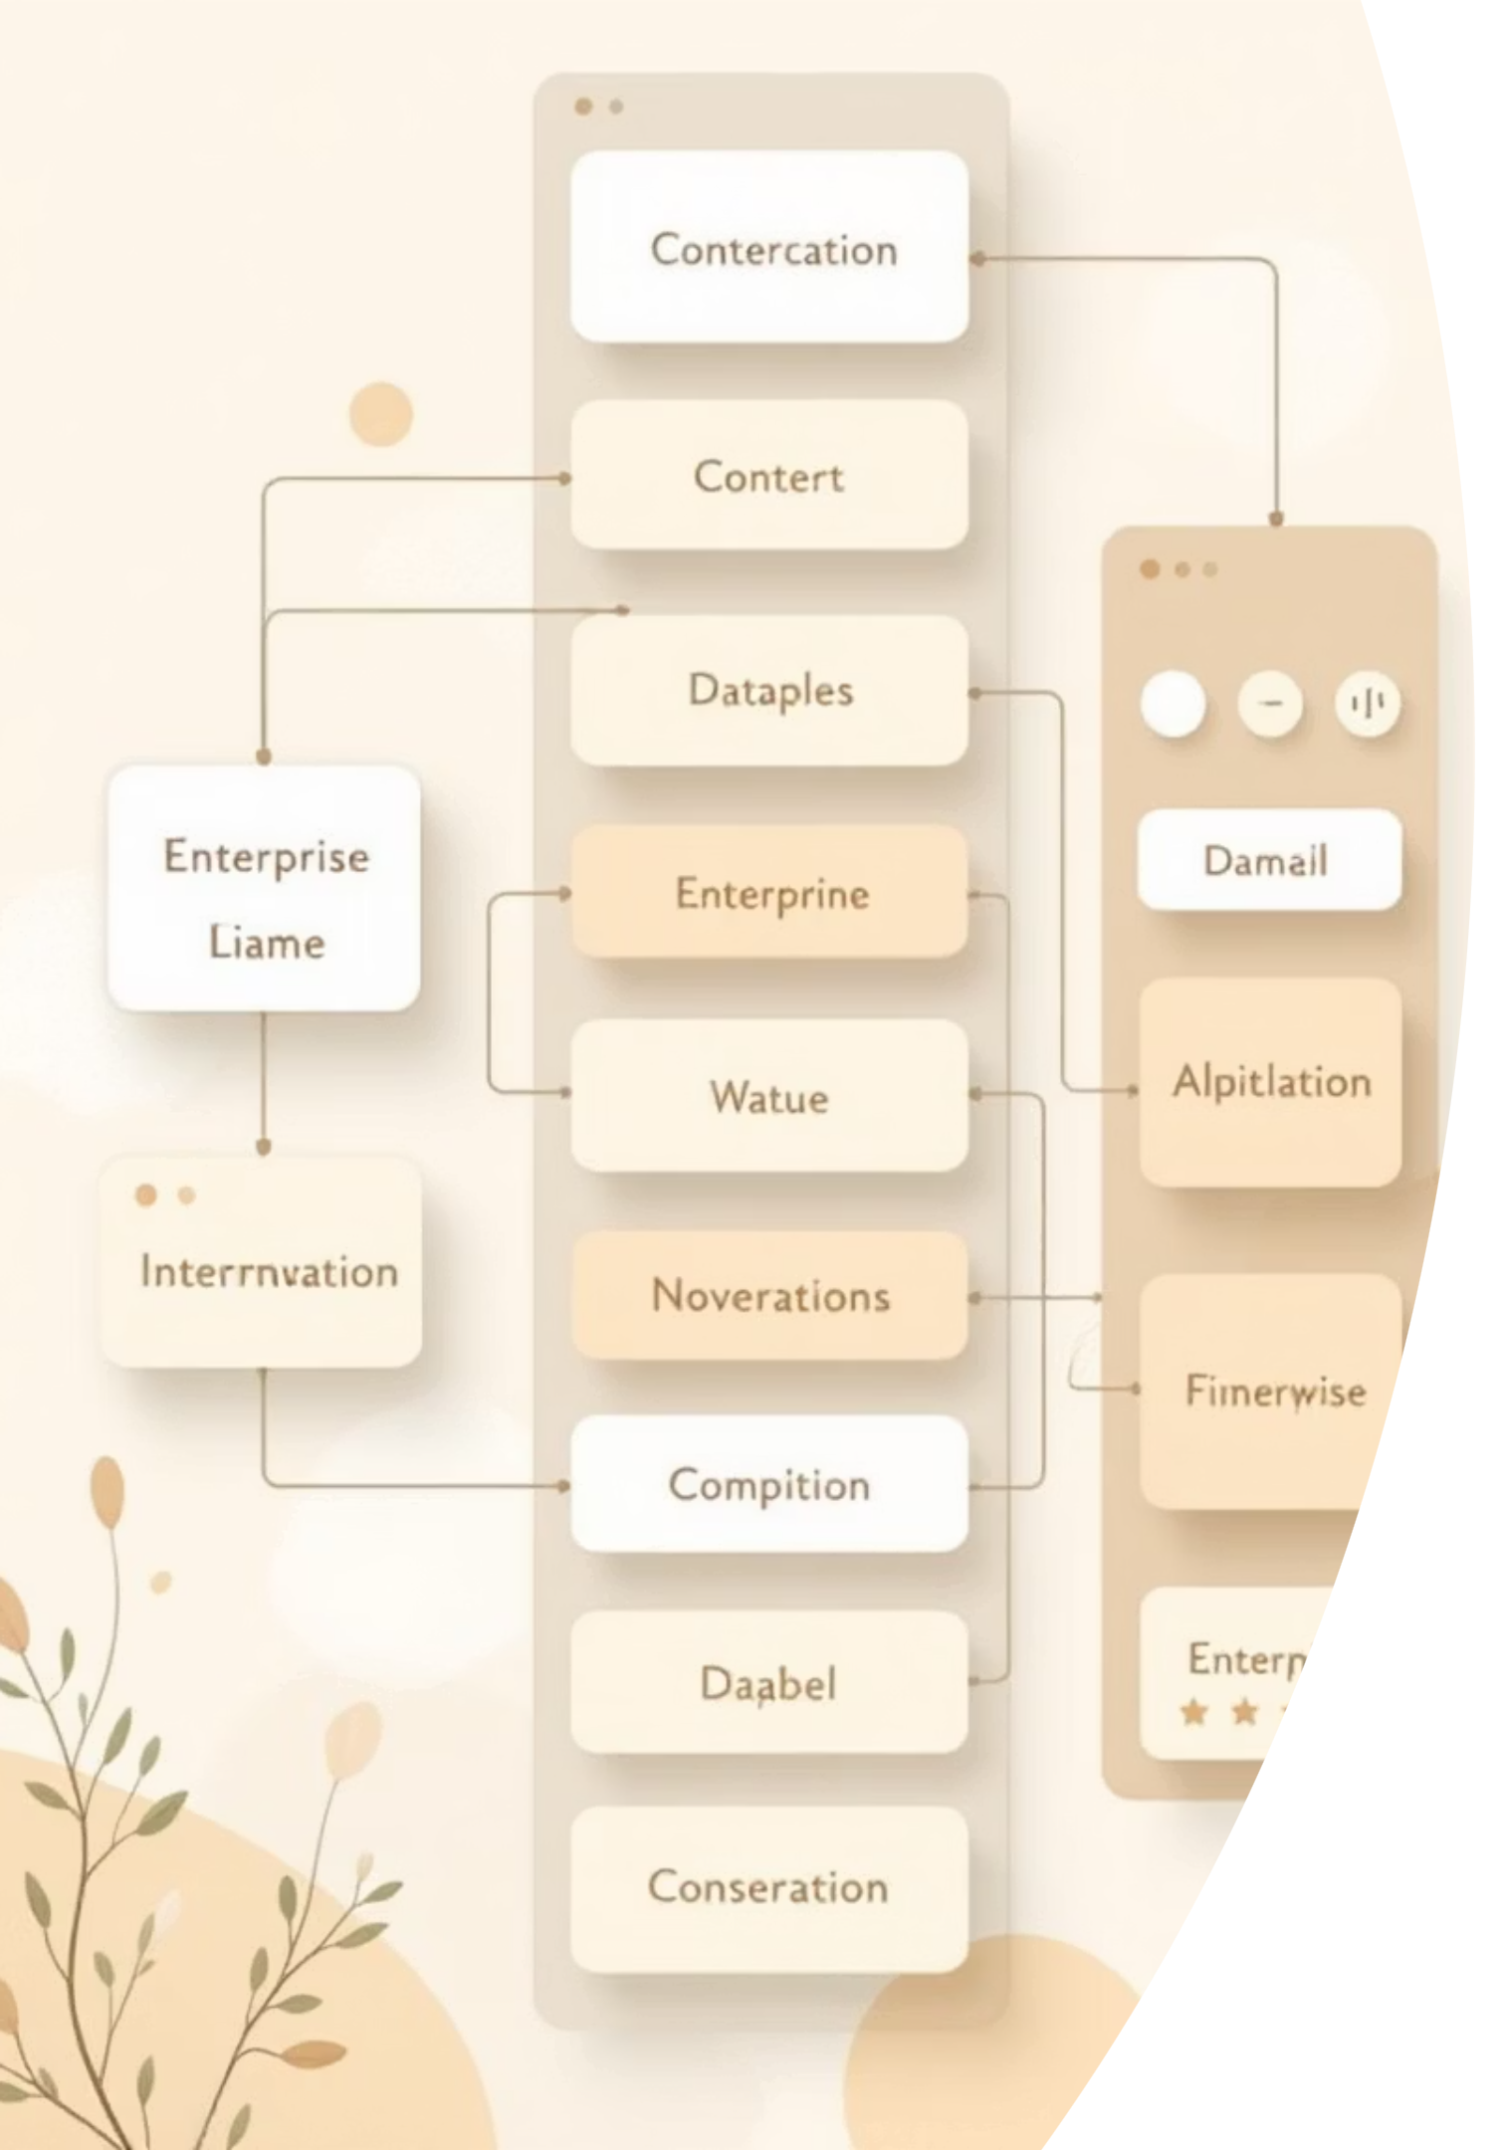




Архитектура системы: Функциональные модули
Информационная система построена на модульной архитектуре, обеспечивающей гибкость, масштабируемость и возможность поэтапного внедрения функциональности.
Справочники
Базовые справочники: «Команды», «Болельщики», «Игроки», «Стадионы», «Турниры». Централизованное хранение нормативно-справочной информации.
Операционные документы
Рабочие документы: «РасписаниеМатчей», «ПротоколыМатчей», «ТренировочныйПроцесс». Фиксация всех операций и событий.
Аналитические модули
Модули анализа: «СтатистикаИгроков», «РезультатыМатчей». Обработка данных и формирование аналитических срезов.
Отчетность
Система отчетов: «СтатистикаМатчейЗаПериод», «ТОПИгроки», «ДинамикаРезультатов». Визуализация ключевых показателей.
Модульная архитектура позволяет гибко настраивать систему под потребности клуба, добавляя новые функции по мере развития организации без необходимости переработки существующего функционала.

